Slide 1

PRÁTICAS POSITIVAS DE PREVENÇÃO AO BULLYING
JULIANA SCHWEIDZON MACHADO – PSICÓLOGA KIDPOWER INTERNATIONAL
Parte III

Slide 2
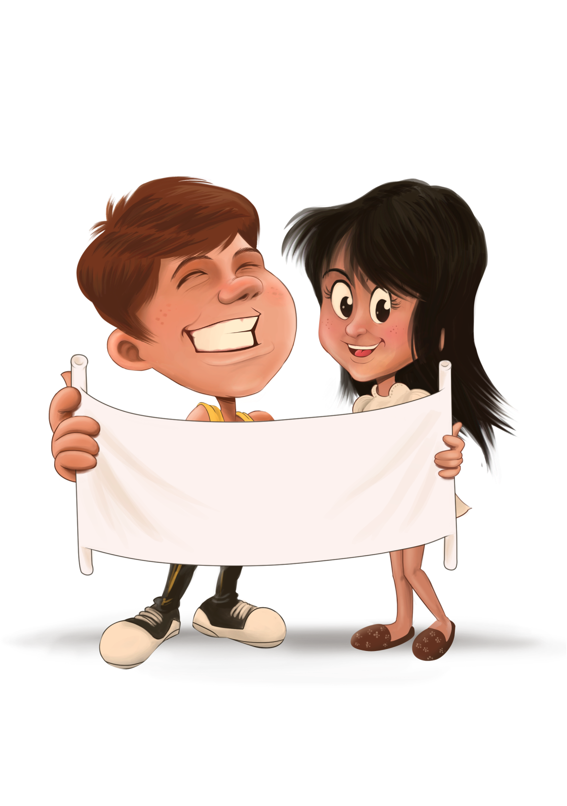
Construindo modelos de
práticas positivas de prevenção

Slide 3


Um dos focos que podemos dar ao trabalho de práticas positivas é o cuidado com a COMUNICAÇÃO.
A escolha da forma mais adequada de realizar a comunicação vai determinar o sucesso da mensagem. A assertividade garante que um pedido de ajuda seja ouvido e aumenta a possibilidade de recebê-la.
A forma assertiva de comunicação pode ser aprendida desde cedo através de encenações, fantoches, brincadeiras e exemplos práticos.
Aprender a diferença entre ser passivo/agressivo (formas ineficazes) ou assertivo (forma eficaz), aumenta as chances de conseguir ajuda e por consequência diminuir a incidência de bullying outras violências.

Slide 4
Comunicação passiva:
Quando agimos passivamente, a mensagem que comunicamos aos outros é que “o que eu quero não é tão importante, ninguém se importa, talvez eu não persista”. O ouvinte pode, neste caso, concordar e agir de acordo com esta comunicação sutil e não explicita ao não ouvir, ignorar, negar ou esquecer-se do que esta sendo falado. Este tipo de comunicação é muito comum entre as vitimas de bullying que se sentem incapazes de pedir ajuda, ou o fazem sem sucesso.
A comunicação passiva geralmente é expressa por:
Voz baixa e incerta
Expressão insegura
Gestos tímidos, pouco uso do espaço pessoal
Olhar baixo
Linguagem confusa ou hesitante

Slide 5
Comunicação agressiva:
Quando agimos agressivamente, a mensagem que comunicamos aos outros é “eu não considero a sua opinião, você não vai fazer o que eu quero, estou bravo e descontrolado”. O ouvinte pode sentir-se coagido e tende a pensar que sua mensagem é irracional e sem motivo. Ele pode responder evitando-o ou reagindo em contra ataque. Este tipo de comunicação é muito comum entre crianças com elevados níveis de tensão e ansiedade.
A comunicação agressiva geralmente é expressa por:
Postura rígida ou tensa
Voz irritada e tom alto
Gestos exagerados
Insultos
Invasão do espaço pessoal
Interrupção do outro
Recusa a escutar o outro

Slide 6
Comunicação assertiva:
Ao praticar a comunicação assertiva, constrói-se uma habilidade importante a auto proteção. Um pedido de ajuda tem mais chances de ser ouvido se a vitima consegue se expressar de forma direta com calma e clareza. A mensagem que comunicamos aos outros é “sim, você vai se importar com o que eu estou dizendo assim que você entender o que esta acontecendo, pois isto é muito importante para mim e eu acredito que você vai concordar”.
A comunicação assertiva é expressa por:
Linguagem corporal calma, atenta e confiante
Contato visual
Expressão facial coerente com o conteúdo da mensagem
Linguagem educada
Tom de voz firme e adequado ao ambiente
Administração adequada do espaço pessoal

Slide 7

ESTRATÉGIAS PARA O DESENVOLVIMENTO DE UM PROJETO PERMANENTE DE PREVENÇÃO AO BULLYING
As estratégias a seguir foram descritas por Murawsky et al (2010) no artigo “A bully-free school”.
São estratégias consideradas de alto impacto quando partem de uma avaliação detalhada do contexto escolar, dos recursos, da competência e da disponibilidade dos profissionais envolvidos na implantação e manutenção do programa.
Para obter maior sucesso, cada estratégia deve ser planejada e executada em etapas por profissionais capacitados.
É necessário que seja realizada uma avaliação constante e que o trabalho seja contínuo. As atividades focais devem contribuir para uma mudança da cultura escolar.

Slide 8
Estratégias Ambientais:
a) Sinalização: Para divulgar amplamente as normas e política da escola sobre bullying colocar placas confeccionadas pelos próprios estudantes. As placas devem dizem, por exemplo: "Escola livre de Bullying" e "Respeite os outros com suas palavras e atitudes".
b) Clubes de lanche: Formar grupos de interesse para socialização em horários livre, com atividades positivas e focando a cooperação entre pares. Estes grupos ajudam a incluir todos os estudantes em interações saudáveis e podem variar o foco de acordo com os interesses.
c) Atividades de tolerância: Criar eventos de apoio a diferentes causas, com palestras, concursos e interatividade. Entende-se que para criar uma cultura de paz e tolerância é necessário conhecer e compreender o outro. Com estas atividades há mais integração das minorias.

Slide 9
(2) Estratégias Curriculares:
a) Literatura: Os livros escolhidos pelos professores para trabalhar durante o ano letivo devem encorajar os estudantes a conhecerem as leis, seus direitos e deveres e a se apropriarem disto. Atividades como ler ou ver filmes e relacioná-los a discussões e trabalhos acadêmicos também contribuem na instrução dos estudantes e na formação de uma cultura de respeito.
b) Palestrantes de diversas culturas: Ao trazer palestrantes para a escola, pessoas que dividam com os estudantes sua história de vida e de superação, ajudam as crianças e adolescentes a compreender as diferenças e a respeitá-las.
c) Atividades fora da sala de aula: Crianças e adolescentes se beneficiam de atividades ao ar livre, sair da sala de aula, praticar esportes cooperativos, fazer atividades guiadas com o objetivo de integração.

Slide 10
d) Discussão de vídeos: Momento aberto a toda família onde são exibidos filmes na escola e em seguida abre-se espaço para uma discussão mediada, por profissionais preparados, orientada à prevenção à violência e à importância de um ambiente saudável.
e) Currículo voltado para prevenção: Utilização de um programa de prevenção com lições práticas de resolução de problemas, administração emocional, controle de impulsos e empatia entre outras habilidades para uma convivência pacífica. Atividades positivas e interativas, trabalhando os problemas antes que aconteçam.

Slide 11
(3) Estratégias Interpessoais:
a) Envolver os professores e funcionários: É necessário que as práticas sejam claras a todos os funcionários e que, independente da função, eles sejam capazes de realizar uma mediação de conflito no exato momento em que percebam algum problema entre os estudantes. Eles devem ser capacitados a motivar, colaborar e atuar positivamente em relação a prevenção ao bullying.
b) Envolver a família e os estudantes: A criação de um comitê antibullying é altamente recomendada. A educação dos pais é necessária para que eles possam oferecer aos estudantes um suporte emocional adequado e continuem em casa a perpetuação da cultura de paz e respeito adotada pela escola. As atividades que envolvem turmas de estudantes mais velhos estimulando-os a ‘adotar’ outros mais novos como tutores. Portanto, não só a interação entre os estudantes deve ser privilegiada, mas a integração das famílias ao meio escolar é muito importante.

Slide 12
Obrigada!
Aguardamos o seu contato
www.kidpower.org
kidpowerbrasil@gmail.com

